Slide 1
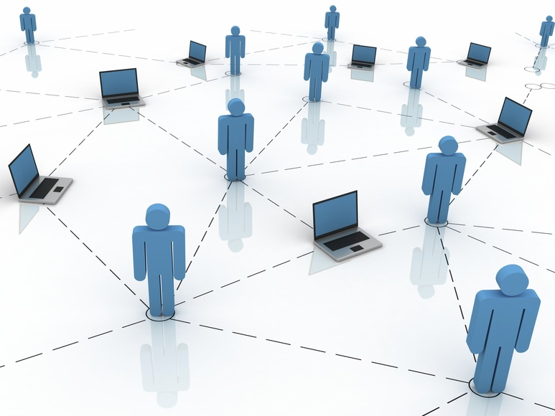
Sociálne siete
Petra Húsková

Slide 2
Obsah
ICQ
Skype
Twitter
Facebook

Slide 3
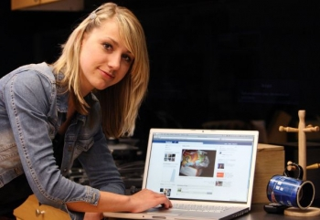
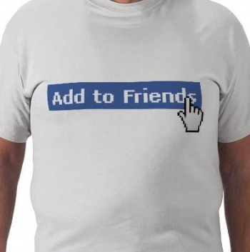

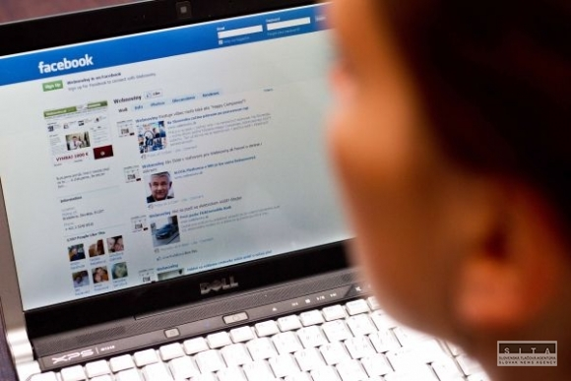

Slide 4
ICQ
ICQ je komunikačný program a protokol peer-to-peer
Bol vytvorený štyrmi izraelskými študentmi Jair Goldfinger, Arik Vardi, Sefi Vigister a Amnon Amir (1996)
Júl 1996 - založili firmu Mirabilis Ltd s úmyslom zmeniť smerovanie internetovej komunikácie
November 1996 - uviedli prvú verziu audiovizuálneho freeware softvéru pre komunikáciu v reálnom čase pod názvom ICQ
V tom čase to bol ešte neznámy produkt
Dnes je počet používateľov viac ako 250 miliónov

Slide 5


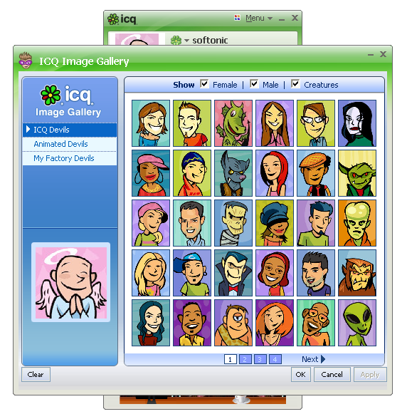
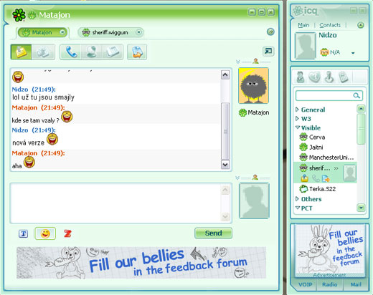

Slide 6
Skype
Skype je komunikačný peer-to-peer program
Umožňujúci prevádzkovať internetovú telefóniu
Autormi sú Niklas Zennström a Janus Friis
Umožňuje hlasovú komunikáciu medzi jeho užívateľmi podobne ako cez klasický telefón, ako aj iné služby napr. posielanie textových správ

Slide 7

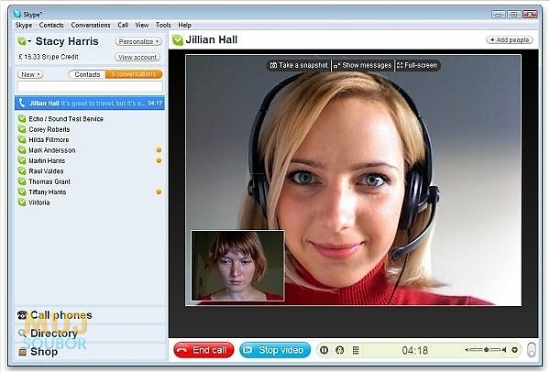
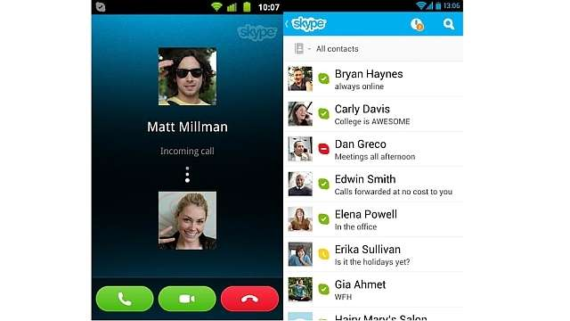

Slide 8
Twitter
Twitter je internetová stránka
Vlastní ju spoločnosť Twitter Inc, ktorá ponúka sociálne siete a mikroblogovacie služby
Umožňujúce svojim užívateľom posielať a čítať správy ostatných používateľov
Tweety sú textové príspevky do 140 znakov zobrazených na užívateľskom profile = mikro blogu

Slide 9
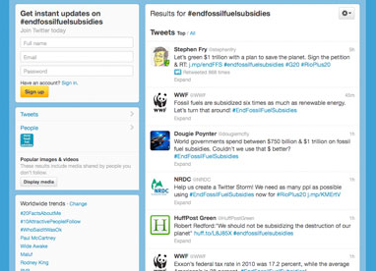




Slide 10
Facebook
Facebook je rozsiahly komunitný webový systém, ktorý založil 4. februára 2004 Mark Zuckerberg počas štúdia na Harvardovej univerzite. Spoluzakladateľmi systému boli Chris Hughes, Dustin Moskovitz a Eduardo Saverin.

Slide 11
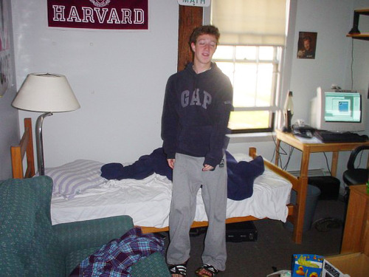
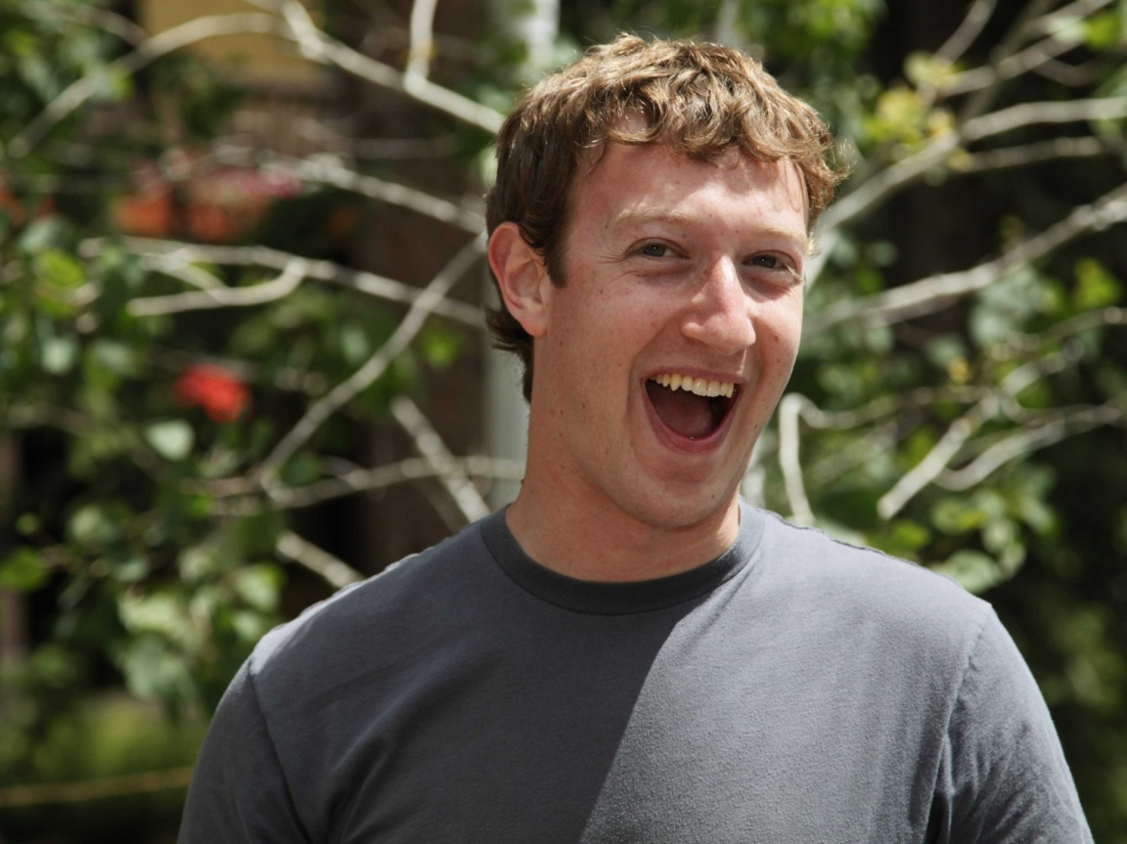
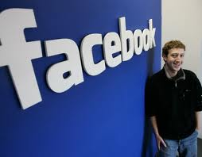
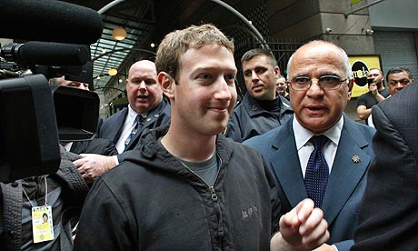

Slide 12
Facebook pôvodne slúžil len študentom Harvardovej univerzity.
Zuckerberg ho spustil zo svojej internátnej izby.
Naprogramovanie mu údajne trvalo menej ako dva týždne.
Za taký istý čas ho začala využívať polovica školy, preto ho rozšíril na americké univerzity Yale a Stanford
Neskôr bol prístup otvorený pre všetkých používateľov s univerzitnou e-mailovou adresou (.edu, .ac.uk,...)
Február 2006 - sa začali do systému pripájať niektoré veľké spoločnosti
August 2006 - sa môže pripojiť ktokoľvek starší ako 13 rokov

Slide 13
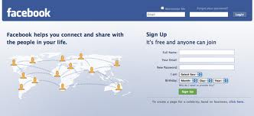
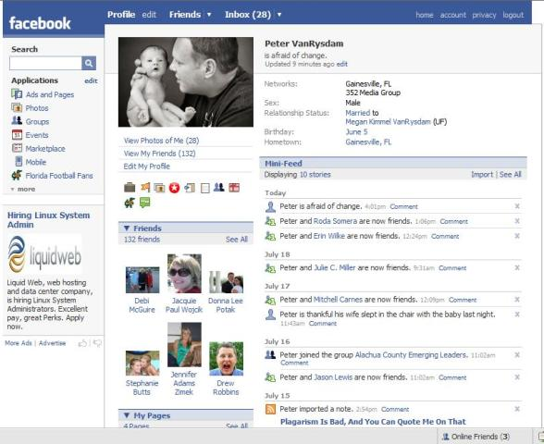
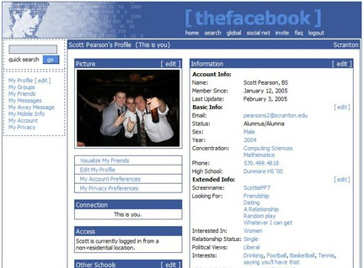
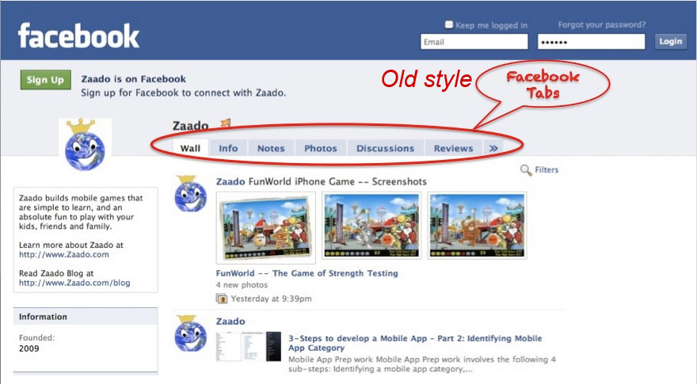

Slide 14
V Súčasnosti najpoužívanejšia sociálna sieť po celom svete
V dnešnej dobe slúži Facebook najmä na komunikáciu, nadväzovanie priateľstiev a zdieľanie fotografií a videí
V súčasnosti má Facebook vyše 600 miliónov členov a je dostupný skoro na celom svete
Facebook momentálne zamestnáva viac ako 1000 zamestnancov
a jeho aktuálna trhová cena sa pohybuje tesne nad 50 miliárd dolárov
Mark Zuckerberg ho údajne plánuje dať na burzu za 100 miliárd dolárov

Slide 15
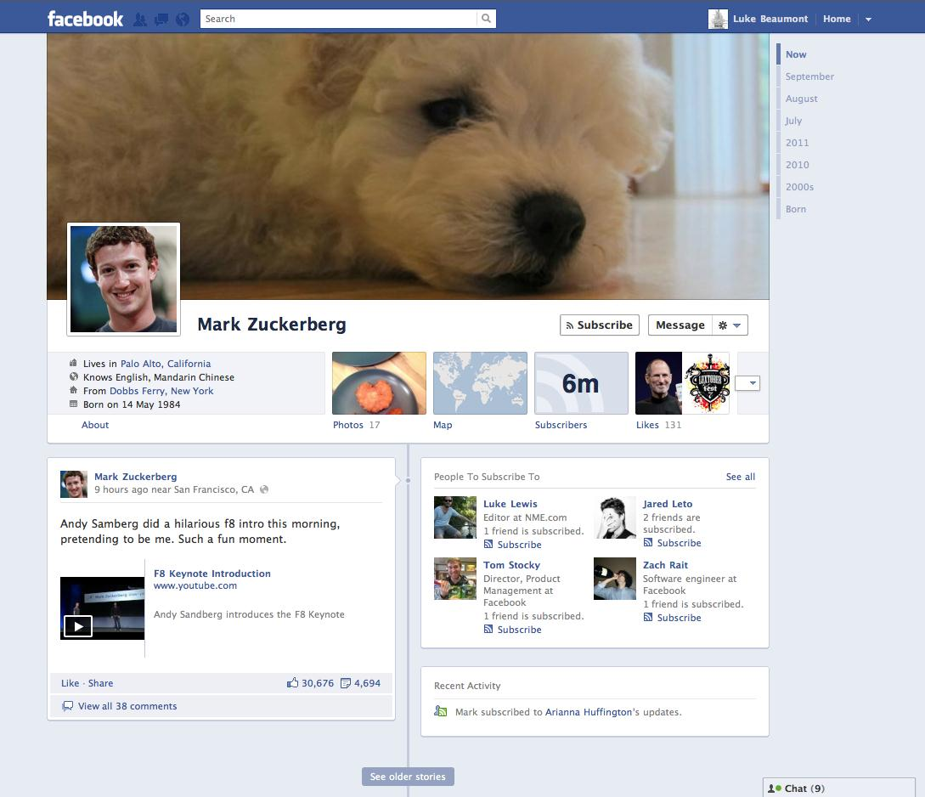

Slide 16
Riziká Facebooku
Možnosť straty súkromia
Nebezpečenstvo zneužitia osobných údajov
Zabijak času (hlavne v maturitnom období ☺ )
Možná závislosť a strata skutočných priateľov

Slide 17

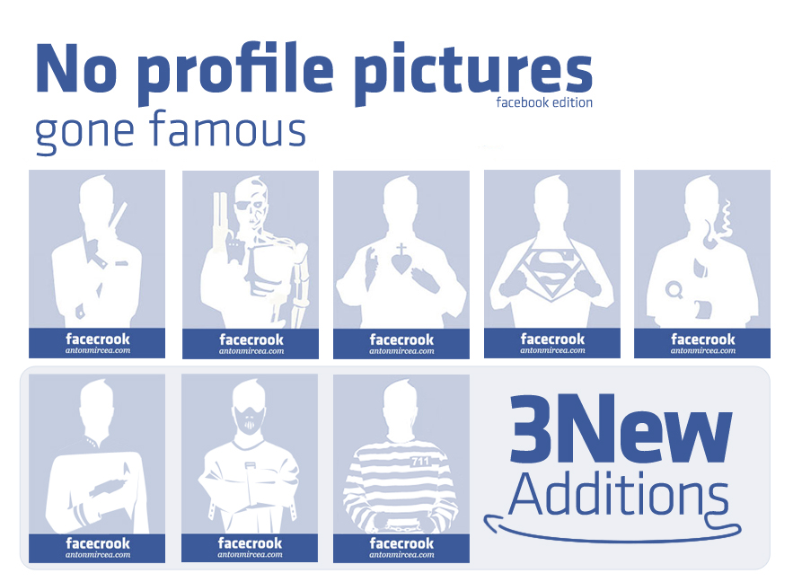
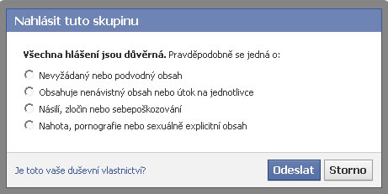


Slide 18
ĎAKUJEM ZA POZORNOSŤ ☺

